Slide 1

Diş Hekimliği Fakültesi
Öğrenci Oryantasyonu
Prof.Dr.Nilüfer Özkan

Slide 2
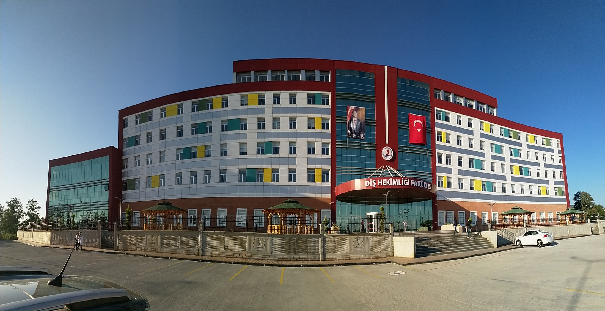

Slide 3
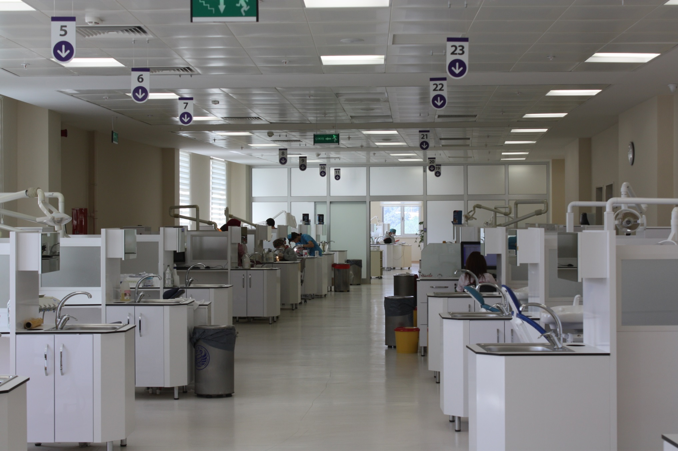

Slide 4
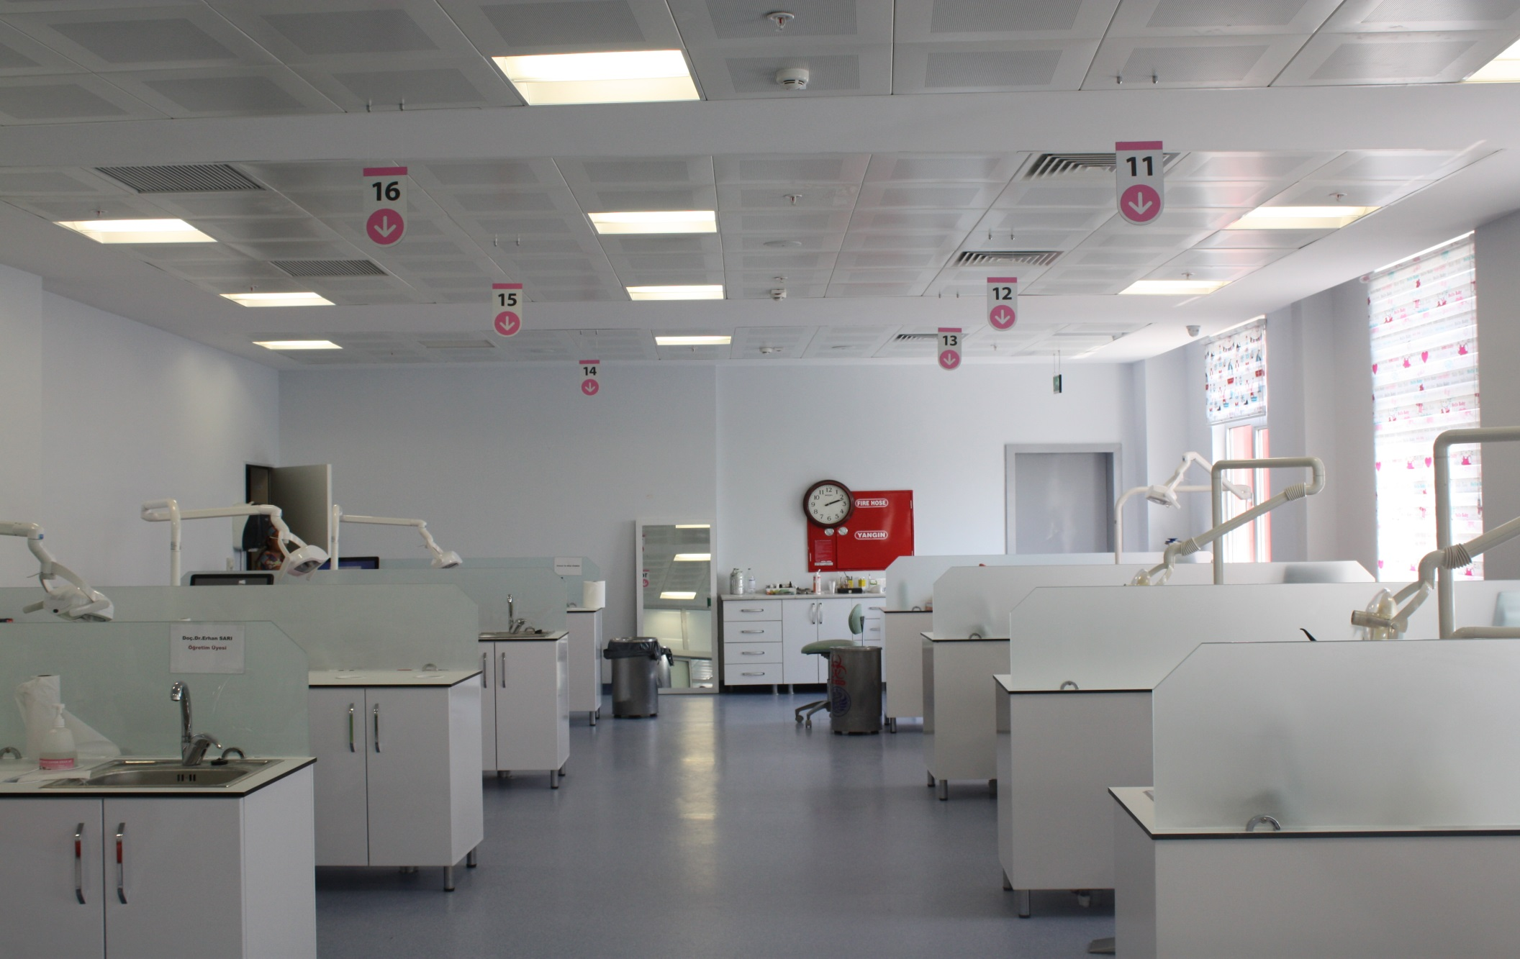

Slide 5
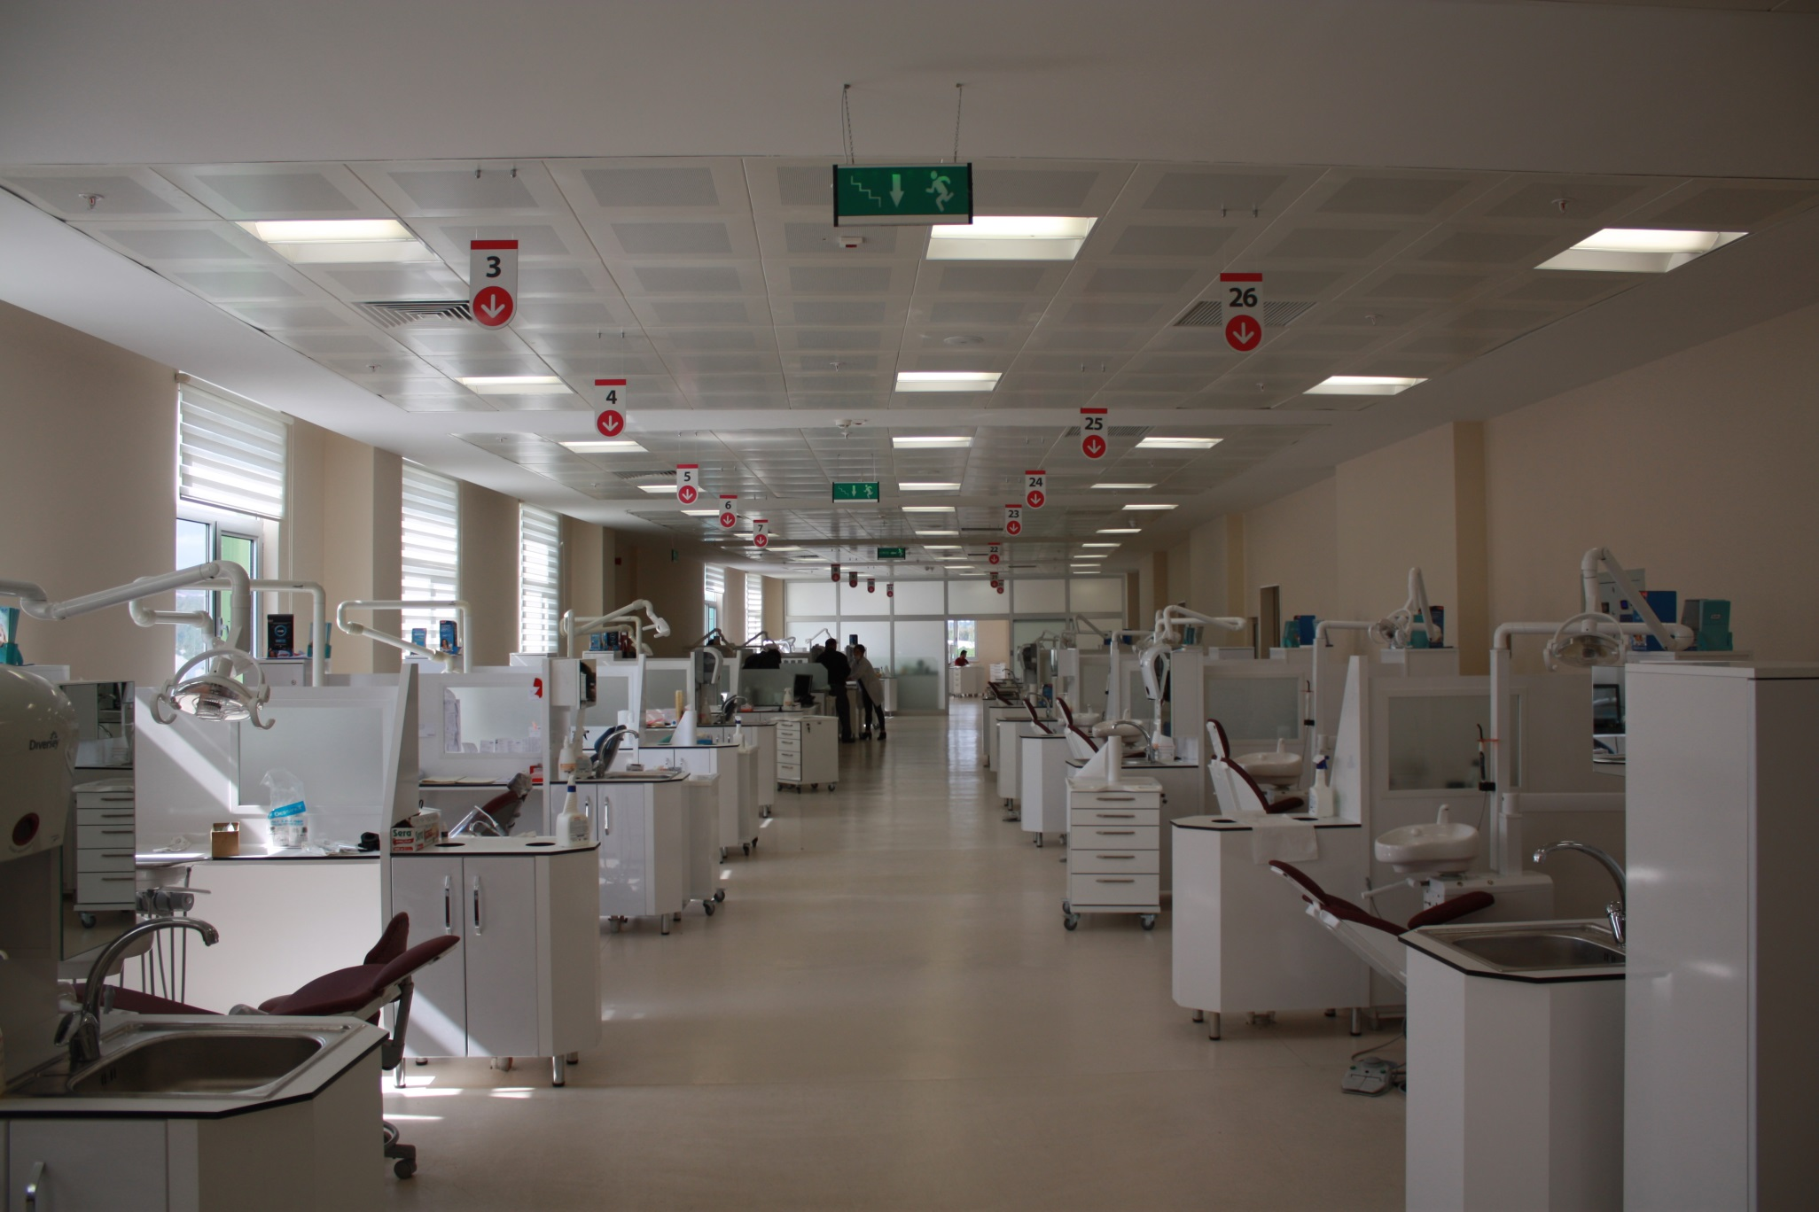

Slide 6
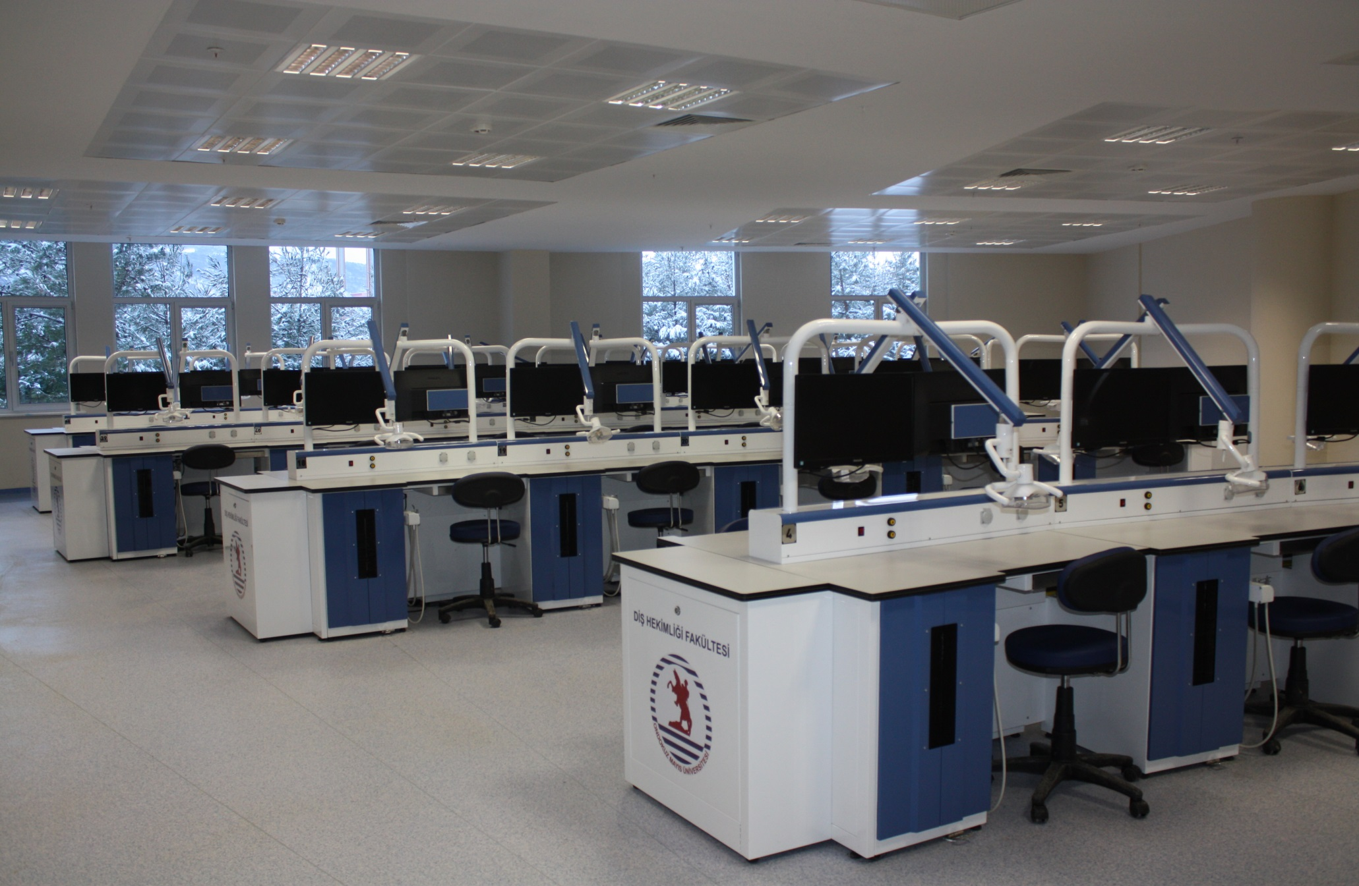

Slide 7
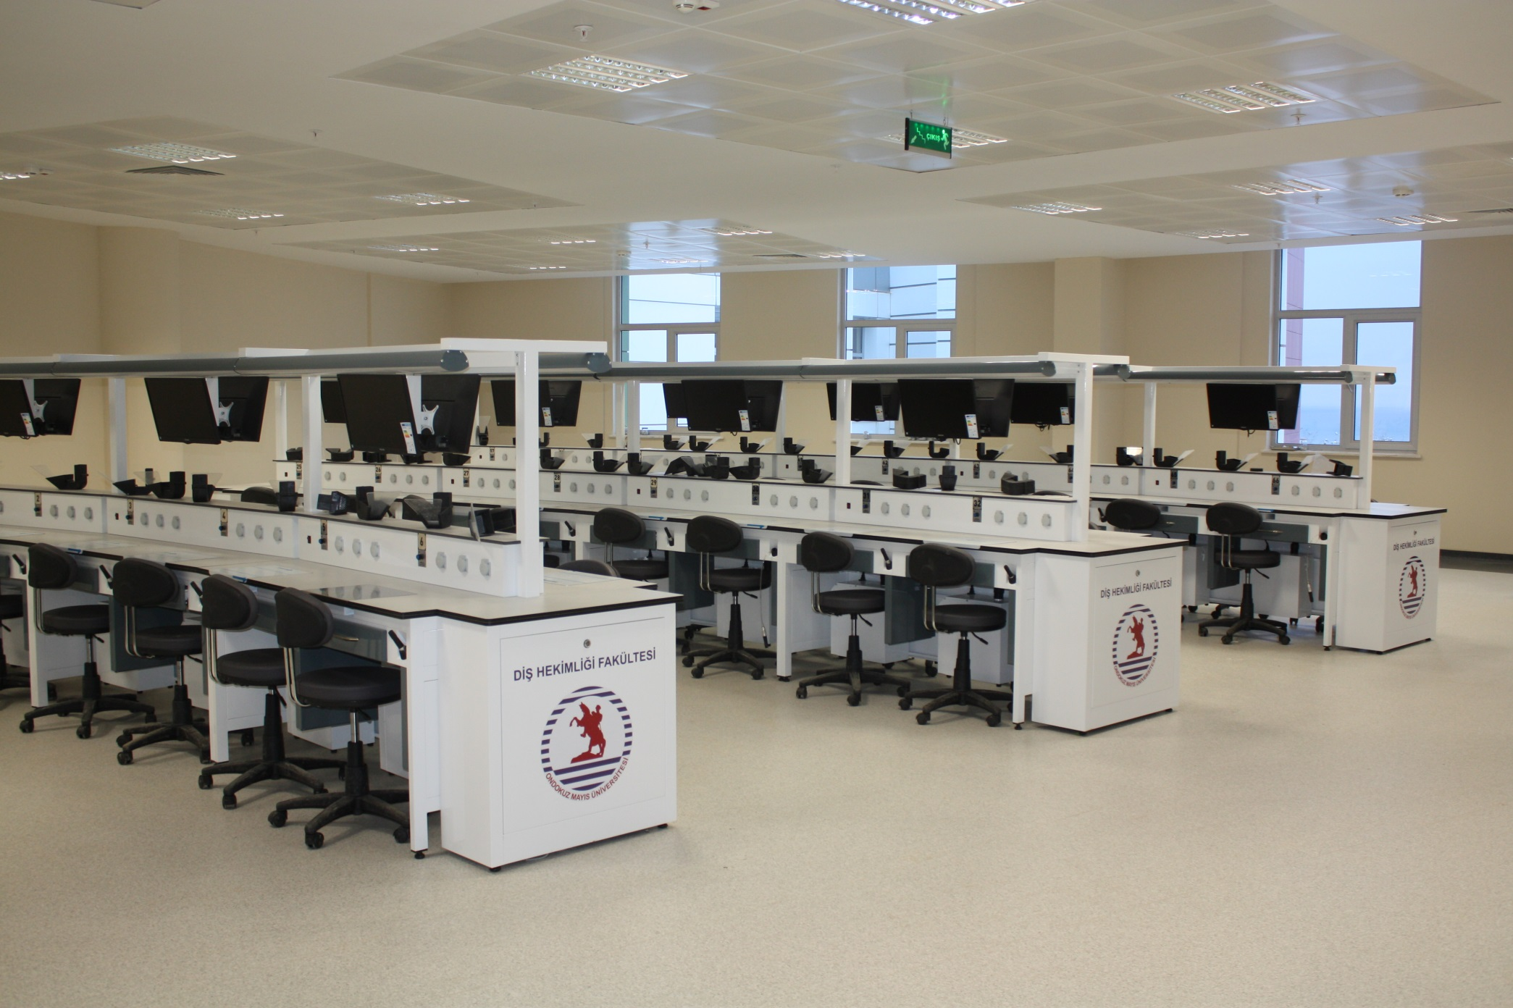

Slide 8
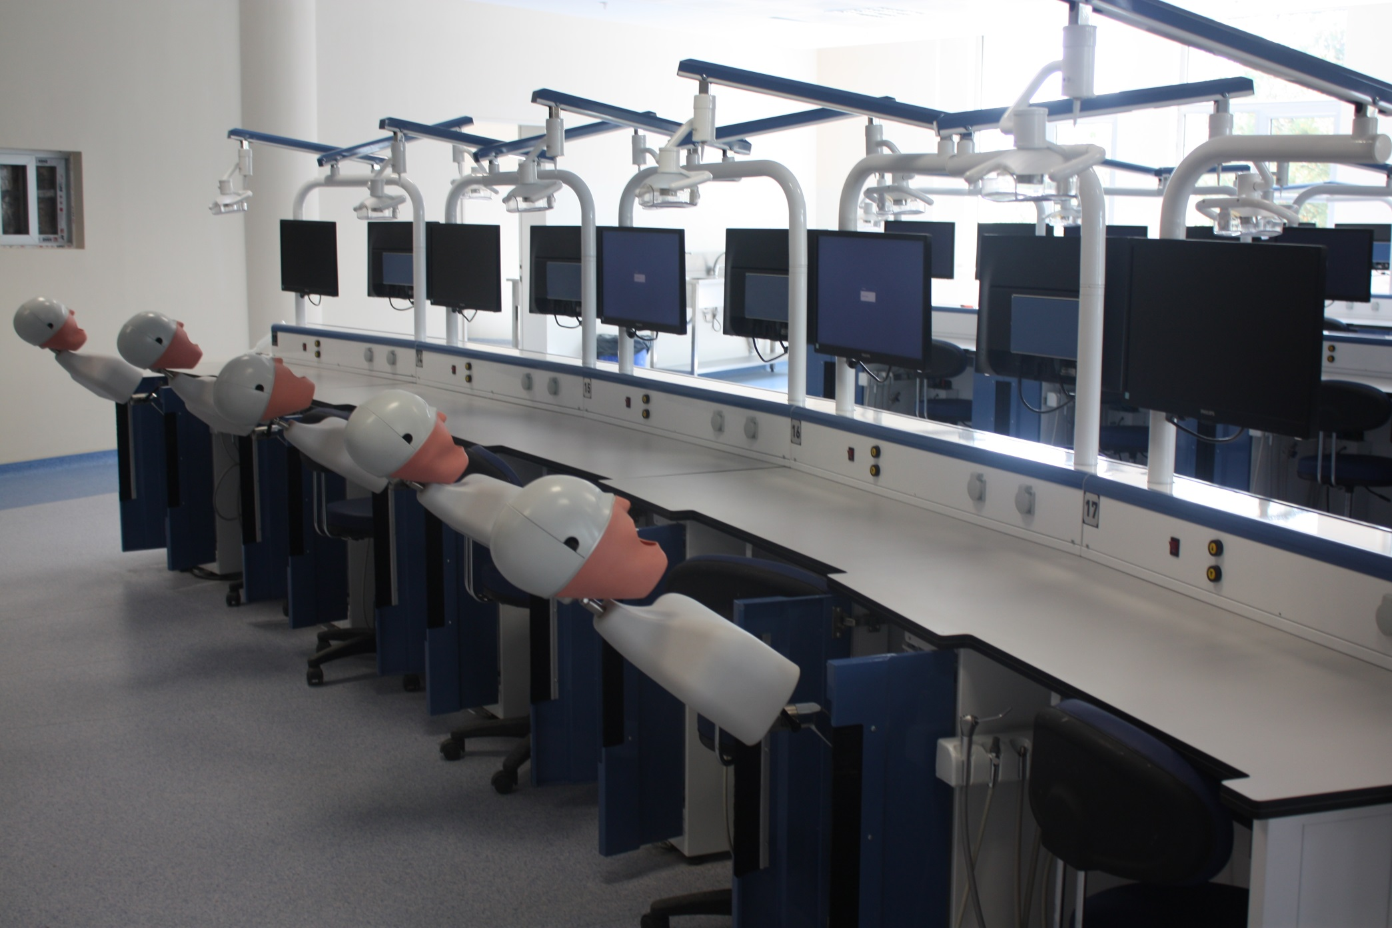

Slide 9
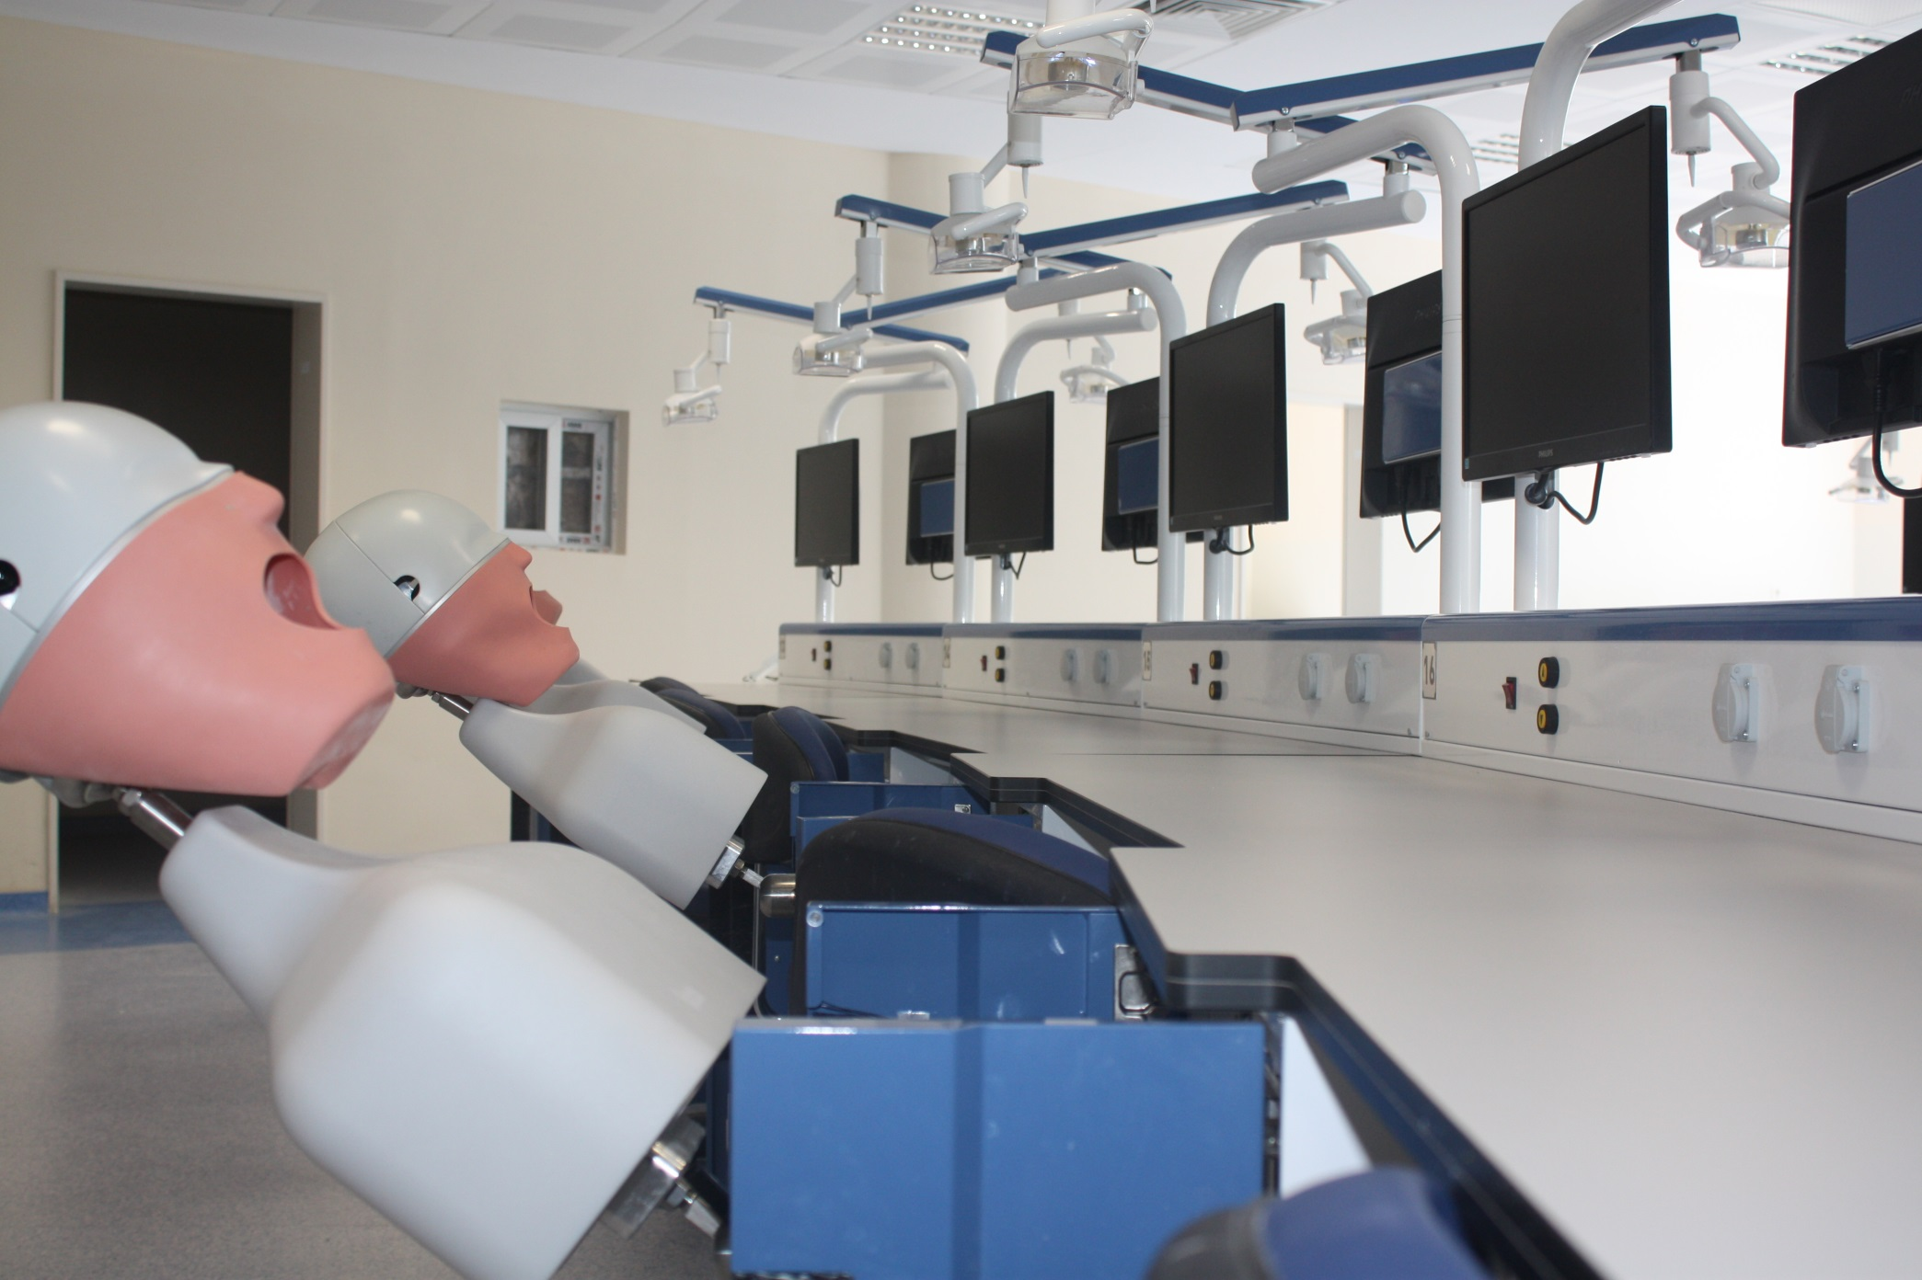

Slide 10
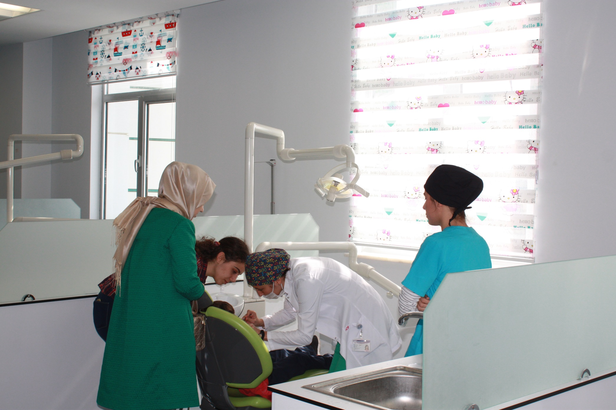

Slide 11
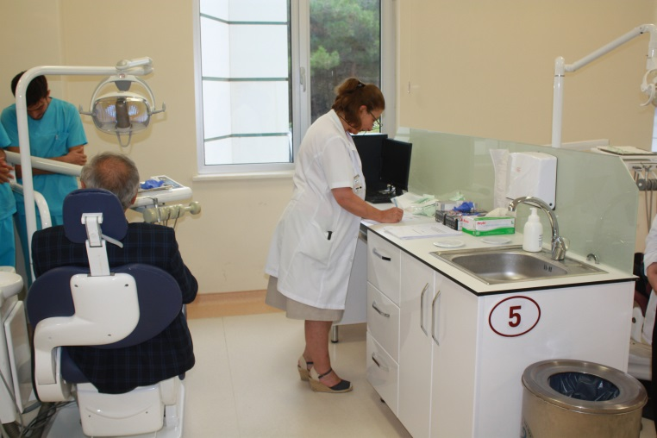
Ağız Diş ve Çene Radyolojisi Kliniği
Ağız Diş ve Çene Radyolojisi Anabilim Dalı Fakültemize müracaat eden hastaların ilk muayenelerinin yapıldığı bölümdür. Hastaların fakülteye başvurularında ilk muayenelerinin yapıldığı gerekli radyolojik ve laboratuvar tetkiklerinin uygulanıp teşhislerinin konulduğu ve sonucunda uygun tedavi planlaması yapılarak hastaların ilgili birimlere yönlendirildiği anabilim dalıdır.
Burada hastaların klinik muayenesi yapılır. Çeneleri ve dişleri ilgilendiren problemin teşhis ve tedavi planlamaları yapılır. Anabilim Dalımız dişhekimliğinin yanı sıra tıbbın diğer dalları ile de yakın işbirliği içerisinde akademik çalışmaları ve sağlık hizmetleri yürütülmektedir. Bu sağlık hizmetlerinin yanı sıra asli görevimiz olan akademik çalışmalarımız da mezuniyet öncesi ve sonrası eğitim ve öğretim programları ile bir bütünlük içinde teorik klinik seminer ve pratik uygulamalar şeklinde sürdürülmektedir.

Slide 12
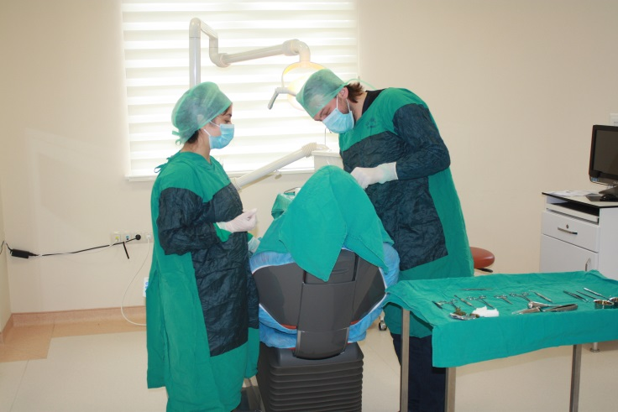
Ağız Diş ve Çene Cerrahisi Kliniği
Ağız Diş ve Çene Cerrahisi bölümümüzde lokal ve genel anestezi klinikleri mevcut olup bünyemizde bulunan “Karadeniz Bölgesi Engelli Bireyler Ağız ve Diş Sağlığı Merkezi”nde zihinsel engelli bireylerin her türlü diş tedavileri genel anestezi altında yapılabilmektedir. Ayrıca diş hekimi fobisi nedeniyle tedavileri yapılamayan çocuk ve yetişkin hastaların tedavileri sedasyon anestezisi altında yapılabilmektedir. Ameliyat sonrasında hastaların gözlem altında tutulduğu yataklı servisimiz mevcuttur. Bu konuda hastanemiz yalnızca Samsun’a değil diğer illerden gelen hastalara da hizmet vermektedir.
Bölümümüzde yapılan diğer uygulamalar:
Yetişkin ve çocuk gömülü ve sürmüş diş çekimi
Çene yüz bölgesi enfeksiyonlarının tedavisi
Çene yüz bölgesinin diş ve kemiği içeren kırıklarının tedavisi
Çene bölgesinde yerleşen kist ve tümör gibi patolojik lezyonların tedavisi
Çene yüz bölgesi defektlerinin cerrahi tedavisi
Estetik ve fonksiyonel bozukluğa neden olan çene deformitelerinin cerrahi tedavisi
Çene eklemi(Temporomandibular Eklem) bozukluklarının tedavisi
Çene yüz bölgesi kassal ve nöropatik ağrılarının tedavisi
Diş eksikliklerinin estetik ve fonksiyonel tedavisine yönelik implant uygulamaları
Protez öncesi çene uyumsuzluklarının düzeltilmesi
Alveolar yarıklı hastaların cerrahi tedavisi

Slide 13
Periodontololoji Kliniği
Periodontoloji dişleri çevreleyen yumuşak ve sert dokuların iltihabi hastalıkları bu hastalıkların teşhisi tedavisi ve tedavi sonrasında elde edilen periodontal sağlığın korunmasını amaçlayan bir dişhekimliği dalıdır.
Periodontal tedavi dişlerin etrafında bulunan dokuların hastalıklarının iyileştirilmesini ve bu hastalıklardan dolayı dokularda meydana gelen yıkımların düzeltilmesini amaçlar.
Periodontal tedavinin ilk aşaması; hastalığın ana nedeni olan dental plağın hasta tarafından temizlenmesini ve dişler üzerindeki eklentilerin(diştaşı gibi) diş hekimi tarafından uzaklaştırılmasını sağlamaktadır. Bu tedavi Faz I Periodontal Tedavi olarak bilinmektedir. FAZ I Tedavi basit vakalarda tedavi edicidir ileri periodontal hastalık durumlarında cerrahi periodontal tedavi aşamasına hastanın hazırlanmasını sağlar.
Hastalık sadece diş etlerini etkilemiş ise (Gingivitis) mevcut olabilecek büyümüş dişetleri cerrahi olarak uzaklaştırılır. Dişeti çekilmeleri de; farklı cerrahi yöntemlerle ( kaydırılan Flepler damaktan alınan greftler ve yönlendirilmiş doku rejenerasyonu membranları vb.) tedavi edilir.
Dişetlerine ilaveten daha derin dokuların da etkilediği hastalık (Periodontitis) durumlarında yapılan cerrahi işlemlerinde dişeti kaldırılır bölge temizlenir ve kaybedilen dokuları tekrarkazanmak için biomateryallerden (kemik grefti membran Vb.) yararlanılır. Doku dikişler kullanılarak kapatılır.Bu hastalar 3-6 aylık kontrollerle takip edilir.

Slide 14
Protetik Diş Tedavisi Kliniği
Protetik diş tedavisi dişlerin şekil form bozuklukları ve eksikliklerinin tedavisini ağız fonksiyonlarının düzenlemesini ve tamamlanmasını sağlayan ayrıca hastanın görüntüsünün ve estetiğinin geliştirilmesinde etkili bir tedavi bilimidir.
Protetik Diş Tedavisi Anabilim Dalımızda yüklenilen bu zor görevi yerine getirmek için deneyimli öğretim üyesi kadrosu ve eğitimli yardımcı personeli yoğun ve öz verili bir şekilde çalışmaktadır.
Protetik Diş Tedavsi beş ana konuda eğitim ve hizmet vermektedir:
Tam Protezler: Ağızdaki tüm dişlerin kaybedilmesi sonucunda hasta tarafından takıp çıkarılabilen protezlerdir. Halk arasında Tam damak olarak da isimlendirilirler.
Hareketli Bölümlü Protezler: Kısmi diş eksikliğinde yani dişlerin bir kısmının kaybedilip bir kısmının ağızda olduğu durumlarda yine hasta tarafından takılıp çıkarılabilen kroşe (kanca) adı verilen metal parçaları ile dişe tutunmayı sağlayan protezlerdir.
Sabit Protezler (Kuron-Köprü) : Dişsiz boşluğun her iki tarafındaki destek dişlerin belli oranlarda küçültülerek ve bu dişler üzerine yapıştırma yoluyla hazırlanan porselen ve/veya metalden yapılan protezlerdir.Hasta tarafından çıkarılamazlar.
Çene yüz protezleri: Üst ve/veya alt çenede yüzde doğuştan veya yaşamın ileri dönemlerinde çeşitli nedenler sonucu kaybedilmiş bölgelerin yeniden kazanılmasını sağlayan protezlerdir.
İmplant üstü protezler: Diş ya da dişlerin eksikliğinde diş kökü şeklinde titanyumdan hazırlanmış ve çene kemiğine küçük bir operasyon ile yerleştirilen suni diş köklerin üzerine yapılan hareketlive/veya sabit protezlerin yapımını içerir.

Slide 15
Endodonti Kliniği
Dişin iç kısmında sinir ve kan damarları içeren canlı ‘pulpa’ dokusu çeşitli nedenlerle (çürük travma dişeti hastalığı vb.) zarar görebilir. Dolaşımı bozulmuş bu enfekte dokunun uzaklaştırılıp diş içinde pulpa ve sinirleri barındıran kök kanalı boşluğunun temizlenerek dezenfekte edildikten sonra doku uyumlu maddelerle doldurulması işlemine ‘kanal tedavisi’ denir. Endodontik tedaviyle dişin estetik ve fonksiyon yönünden ağız içindeki işlevini sürdürmesi amaçlanır.

Slide 16
Restoratif Diş Tedavisi Kliniği
Restoratif Diş Tedavisi Anabilim dalında sadece diş yapılarının gelişimsel ve kazanılmış hastalıkları nedeniyle görülebilen form bozukluklarını düzeltmek restore etmek dişin fonksiyon ve estetiği yeniden kazandırılır. Fakat daha da önemlisi koruyucu diş hekimliği prensiplerini uygulama ve yaygınlaştırma sorumluluğunu üstlenir. Anabilim Dalı Kliniğimizde erişkinlerde çeşitli nedenlerle (çürük aşınma renklenmeler yapısal kayıplar v.b.) diş sert dokularında oluşabilen bozuklukların teşhis ve tedavileri güncel bilgi ve teknolojileri kullanarak yapılmaktadır.
Ayrıca Estetik diş hekimliğindeki güncel bilgi ve beceriler de (beyazlatma kompozit-porselen venerler inley-onley yapımı) tedavi prosedürleri arasında yer almaktadır. Estetik değeri olduğu kadar genel sağlık üzerinde de etkisi olan diş sağlığı konusunda toplumun bilinçlendirilmesi yönlendirilmesi gerekli tedavilerin uygulanması ve böylece toplumun yaşam kalitesinin artırılması temel amacımızdır.

Slide 17
Pedodonti Kliniği
Pedodonti (Çocuk Diş Hekimliği) 0-13 yaş aralığı çocukların süt ve daimi dişlerinin sağlıklı olarak korunmasını çürük travma kalıtımsal ve benzeri etkenlerin bu dişlerde oluşturduğu sorunların giderilmesini amaçlayan bir anabilim dalıdır.
Pedodontisler bu dönemde bebek çoçuk ve gençlerin ağız diş sağlığı gereksinimlerine göre önleyici ve tedavi edici her türlü tedavi ve koruyucu uygulamaları gerçekleştirmektedirler.
Ağız-Diş Bakımı ve Beslenme Önerileri
Çocuk Protezleri
Diş Çürüğünden Koruyucu ve Önleyici Uygulamalar; Fluorid Jeli Fluorid Verniği Fissür Örtücü
Diş Travmalarının Tedavisi
Endodontik Tedaviler (Kanal Tedavileri Ampütasyonlar)
Kötü Ağız Alışkanlıklarını (Parmak Emme Tırnak Yeme Dudak Isırma vb.) Durdurmaya Yönelik Tedaviler
Süt ve Genç Sürekli Dişlerde Restoratif Tedaviler (Dolgular)
Yer Tutucular

Slide 18
Ortodonti Kliniği
Dişler ve çenelerin estetik ve fonksiyonunu ideale ulaştırarak bireyin yaşam kalitesini yükseltmesini amaçlayan bilim dalıdır.
Çene kemiklerindeki sorunların çözümü yani alt çenenin önde konumlanması veya üst çenenin büyük olması gibi sorunları ortodontistler erken yaşta müdahale ederek daha küçük yaşta çözebilmektedirler.
Dişlerde çapraşıklık kapanış bozukluğu veya asimetrik görünüm gibi bozukluklar olduğunda ise her yaşta bu tedavileri yapmak mümkündür. Ortodontik tedavi yöntemlerinde son yıllarda önemli yenilikler olmuştur Şeffaf teller ve porselen braketler sayesinde neredeyse tel takıldığı hiç belli olmadan ortodontik tedavi uygulamak mümkündür.Dudak-Damak Yarığı ve Yenidoğan Tedavileri
Hareketli Ortodontik Tedavi
Lingual Ortodontik Tedavi
Ortognatik Cerrahi Hazırlığı
Sabit Ortodontik Tedavi (Kapaklı Braketler)

Slide 19
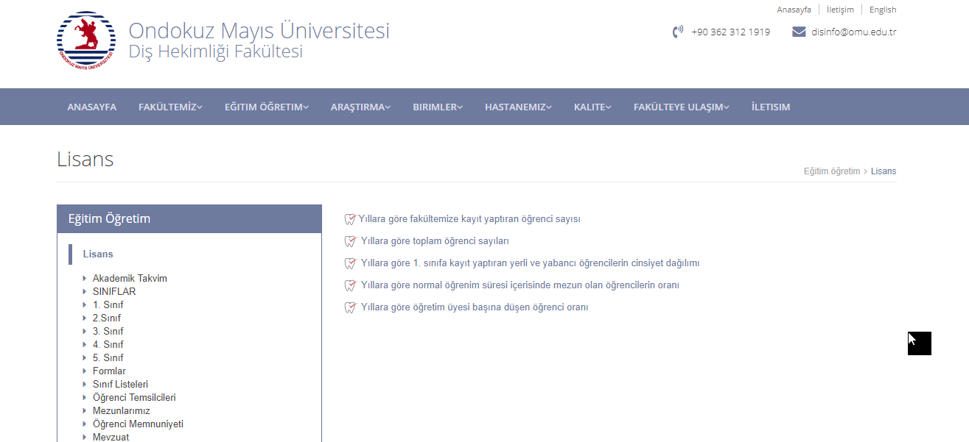

Slide 20
16-22 EYLÜL 2019 | KATKI PAYLARI 1.TAKSİDİNİN ÖDENMESİ VE DERS KAYDI
…… EYLÜL 2019 | YABANCI DİL SEVİYE TESPİT SINAVI
16EYLÜL 2019 | 5.SINIF KLİNİK UYGULAMA DERSLERİNİN BAŞLAMASI
23 EYLÜL 2019 | GÜZ YARIYILI DERSLERİN BAŞLAMASI
30 ARALIK 2019-10 OCAK 2020 | ARA SINAVLAR/ BLOK İÇİ DERSLERİN YARIYIL SONU SINAVLARI*
10 OCAK 2020 | GÜZ YARIYILI DERSLERİN BİTİMİ
13-19 OCAK 2020 | GÜZ YARIYILI SONU SINAVLARI*
27 OCAK-2 ŞUBAT 2020 | GÜZ YARIYILI SONU BÜTÜNLEME SINAVLARI*
3-7 ŞUBAT 2020 | YARIYIL TATİLİ
6 ŞUBAT 2020 | TEK DERS MEZUNİYET SINAVI
3-7 ŞUBAT 2020 | KATKI PAYLARI II. TAKSİTİNİN ÖDENMESİ VE DERS KAYDI
10 ŞUBAT 2020 | BAHAR YARIYILI DERSLERİNİN BAŞLAMASI
18-31 MAYIS 2020 | ARA SINAVLAR/ BLOK İÇİ DERSLERİN YARIYIL SONU SINAVLARI*
29 MAYIS 2020 | BAHAR YARIYILI DERSLERİN BİTİMİ
05 HAZİRAN 2020 | KLİNİK UYGULAMA DERSLERİNİN BİTİMİ
01-07 HAZIRAN 2020 | BAHAR YARIYILI SONU/YILSONU SINAVLARI*
15-28 HAZİRAN 2020 | BAHAR YARIYILI SONU/YILSONU BÜTÜNLEME SINAVLARI*
02 TEMMUZ 2020 | TEK DERS MEZUNİYET SINAVI
06 TEMMUZ-11 EYLÜL 2020 | YAZ DÖNEMİ KLİNİK UYGULAMA
14-15 EYLÜL 2020 | YAZ DÖNEMİ KLİNİK UYGULAMA BÜTÜNLEME SINAVLARI*

Slide 21
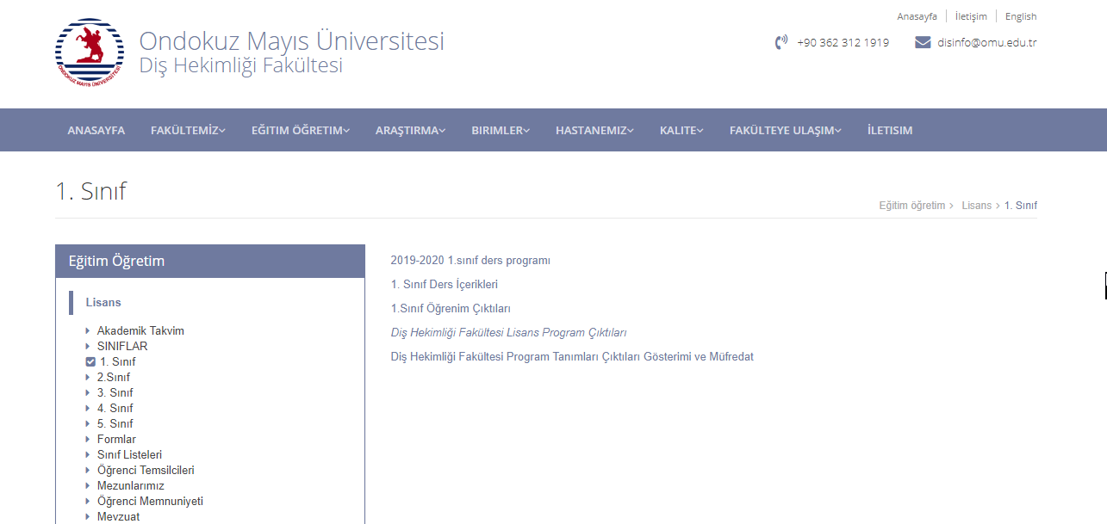

Slide 22
DERSİN KODU VE ADI |  | GÜZ YARIYILI |  |  |  | BAHAR YARIYILI |  |  |  | YIL TOPLAMI
 |  | T | U | KRD | AKTS | T | U | KRD | AKTS | T.T | T.U. | T.KRD. | T.AKTS
DHF100 DERS BLOKLARI I |  | 14 | 7 | 18 | 31 | 12 | 7 | 16 | 29 | 26 | 14 | 34 | 60
ALT BLOKLAR VE AÇILIMLARI
DHF 101 DİŞ HEKİMLİĞİNE GİRİŞ |  | 3 | 4 | 5 | 10 | 3 | 4 | 5 | 10 | 6 | 8 | 10 | 20
DHF 101.A | ÖĞRENCİ ORYANTASYONU VE DİŞ HEKİMLİĞİ TARİHİ | 1 | 0 | 1 | 2 | 1 | 0 | 1 | 2 | 2 | 0 | 2 | 4
DHF 101.B | DENTAL MATERYALLER | 1 | 0 | 1 | 2 | 1 | 0 | 1 | 2 | 2 | 0 | 2 | 4
DHF 101.C | DİŞ ANATOMİ VE FİZYOLOJİSİ | 1 | 4 | 3 | 6 | 1 | 4 | 3 | 6 | 2 | 8 | 6 | 12
DHF 103 YAŞAMIN TEMELİ |  | 11 | 3 | 13 | 21 |  |  |  |  | 11 | 3 | 13 | 21
DHF 103.A | ORGANİK KİMYA | 2 | 0 | 2 | 3 |  |  |  |  | 2 | 0 | 2 | 3
DHF 103.B | ANATOMİ I | 2 | 2 | 3 | 5 |  |  |  |  | 2 | 2 | 3 | 5
DHF 103.C | FİZYOLOJİ I | 2 | 0 | 2 | 4 |  |  |  |  | 2 | 0 | 2 | 4
DHF 103.D | HİSTOLOJİ – EMBRİYOLOJİ I | 2 | 1 | 3 | 4 |  |  |  |  | 2 | 1 | 3 | 4
DHF 103.E | TIBBİ BİYOKİMYA | 1 | 0 | 1 | 2 |  |  |  |  | 1 | 0 | 1 | 2
DHF 103.F | TIBBİ BİYOLOJİ VE GENETİK | 2 | 0 | 2 | 3 |  |  |  |  | 2 | 0 | 2 | 3
DHF102 GENEL VÜCUT SİSTEMİ |  |  |  |  |  | 9 | 3 | 11 | 19 | 9 | 3 | 11 | 19
DHF 102.A | BİYOİSTATİSTİK |  |  |  |  | 1 | 0 | 1 | 2 | 1 | 0 | 1 | 2
DHF 102.B | ANATOMİ II |  |  |  |  | 2 | 2 | 3 | 5 | 2 | 2 | 3 | 5
DHF 102.C | FİZYOLOJİ II |  |  |  |  | 2 | 0 | 2 | 4 | 2 | 0 | 2 | 4
DHF 102.D | HİSTOLOJİ-EMBRİYOLOJİ II |  |  |  |  | 2 | 1 | 3 | 4 | 2 | 1 | 3 | 4
DHF 102.E | BİYOFİZİK |  |  |  |  | 1 | 0 | 1 | 2 | 1 | 0 | 1 | 2
DHF 102.F | MİKROBİLOJİ I |  |  |  |  | 1 | 0 | 1 | 2 | 1 | 0 | 1 | 2

Slide 23
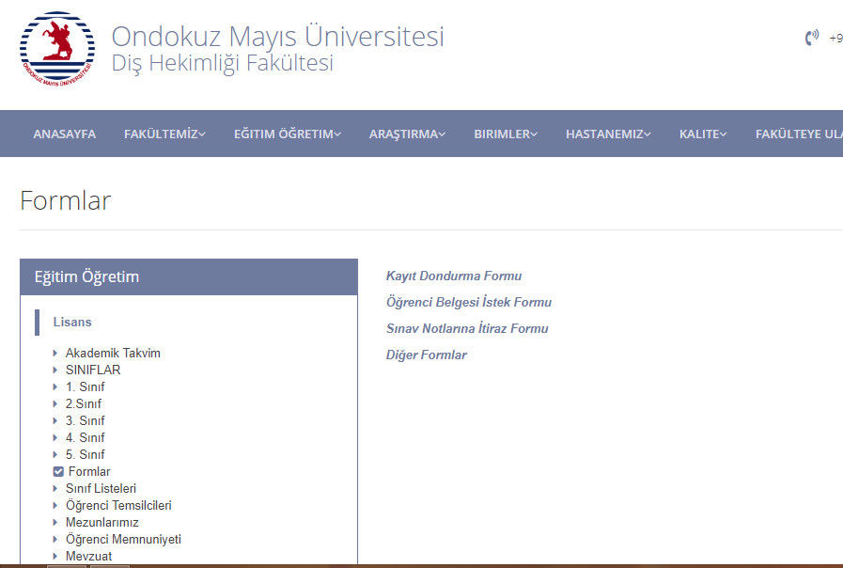

Slide 24
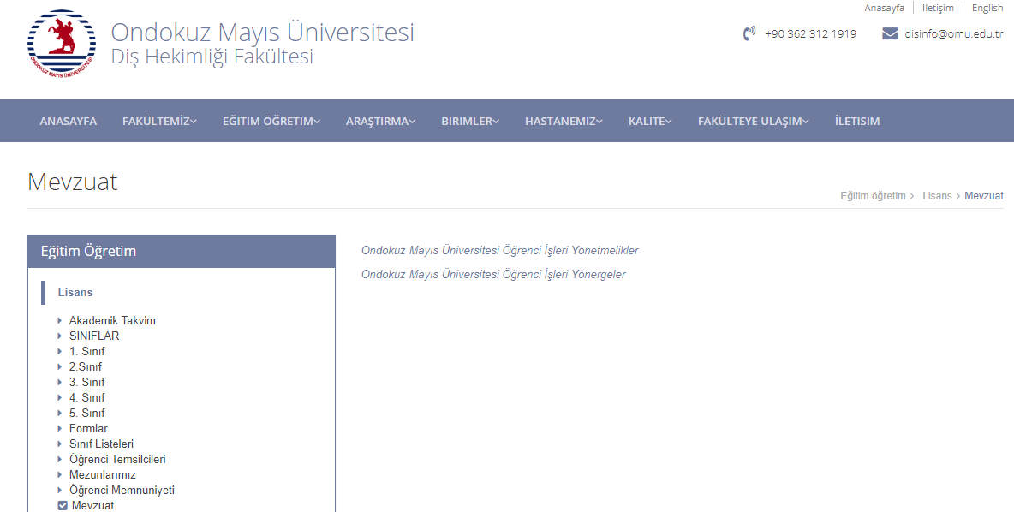

Slide 25

ÖĞRENCİLERİN GÖREV VE SORUMLULUKLARI
1.Her türlü toplumsal ve kültürel farklılıklara karşı hoşgörülü olmak
2.Sınıf atmosferinin öğrenmeyi besleyici bir hale gelmesi için çaba göstermek ve atmosferi bozucu tutum ve davranışlarda bulunmamak
3.Arkadaşlarına ilişkin davranışlarında adil, çatışma durumlarında çözüm odaklı olmak
4.Sınıfta kampüs ortamında, konuşma biçimi, tutum ve davranışlar, görünüm gibi konularda profesyonel davranmak
5.Öğrenci sorumluluklarını engelleyebilecek biçimde içki ya da madde kullanmamak, sigara yasağı bulunan kısımlarda tütün ve tütün mamulleri tüketmemek
6.Üniversitenin adını ya da logosunu izinsiz kullanmamak

Slide 26
7.Öğrenci kulüp ve örgütlerinde ve üniversitelerarası toplantılarda, üniversitenin ismini yalnızca üniversiteye aidiyeti belirtmek için kullanmak.
8.Üniversiteye ait taşınır ve taşınmaz tüm malzeme ve eşyalara kasten zarar vermemek
9.Akademik dürüstlük ve gizliliğe uygun davranmak
10.Kampüs içerisinde her zaman üniversitenin kimlik ya da yaka kartlarını üstlerinde taşımak
11.Laboratuvar çalışmalarında, her laboratuvar için ayrı ayrı belirlenmiş ve önceden duyurulmuş ve laboratuvar salonlarına asılmış kurallara uygun davranmak
12.Amfilerin önünde bulunan turnikeler 16.09.2019 tarihinden itibaren faaliyete geçeceğinden ders yoklamaları sisteme otomatik olarak işlenecektir. Ayrıca turnikeler ve amfilerin olduğu alanlar kamera sistemi ile izlenmektedir. Derse girecek öğrencilerin kimlik kartlarını okutmaları gerekmektedir.

Slide 27

ONDOKUZ MAYIS ÜNİVERSİTESİ ÖN LİSANS VE LİSANS EĞİTİM-ÖĞRETİM YÖNETMELİĞİ

Slide 28
T.C.
ONDOKUZ MAYIS ÜNİVERSİTESİ
DİŞ HEKİMLİĞİ FAKÜLTESİ
LİSANS EĞİTİM-ÖĞRETİM YÖNERGESİ

Slide 29
Öğretim programı
MADDE 13 – (1) Fakültede örgün eğitim-öğretim uygulanır. Ancak, Türk Dili, Yabancı Dil, Atatürk İlkeleri ve İnkılap Tarihi, Mesleki Yabancı Dil ve Seçmeli Yabancı Dil dersleri örgün veya uzaktan eğitim ile de verilebilir.
(2) Fakültede eğitim ve öğretim programındaki blok dersler ön koşul dersler olup, sınıf geçme uygulanır. Başarılı olamayan öğrenci bir üst sınıfa geçemez.
(3) 2547 sayılı Kanunun 5 inci maddesinin birinci fıkrasının (ı) bendinde okutulması öngörülen ortak zorunlu derslerde ders geçme esastır.
(4) Kendi başına uygulama niteliğinde olan 4 üncü ve 5 inci sınıflardaki klinik uygulama derslerinden EN FAZLA BİR TANESİNDEN başarısız olan öğrenciler, bir sonraki yılda dersin devamı niteliğinde olan, aynı adlı klinik uygulama derslerinden önce almak, derse devam etmek ve kaldığı döneme ait iş/puan/klinik uygulama barajlarını tekrarlamak şartıyla bir üst sınıfa geçebilir.

Slide 30
5) Sınava girme şartlarını yerine getirdiği halde ders/blok veya klinik uygulamalardan yalnızca birisinden başarısız olan 5 inci sınıf öğrencilerine mezuniyet tek ders sınavı hakkı verilir.
(6) Eğitim-öğretim programı, Anabilim Dalları Akademik Kurullarının önerisi üzerine, Fakülte kurulunca karara bağlanarak, Senatoya sunulur.
(7) Öğretim programında, program hakkında bilgi, programda okutulacak derslerin/blokların ve klinik uygulama derslerinin kodu, adı, haftalık teorik, pratik Ulusal ve AKTS kredileri, zorunlu ve seçmeli olma durumu, program yeterlilikleri sınavlar, değerlendirme ve mezuniyet koşulları ile ders/blokların içeriği, haftalara göre işlenecek konular, verilme şekli, öğrenme ve öğretme teknikleri, sorumluları, amacı, hedefi, öğrenme çıktıları ve kaynaklarını belirten hususlar bulunur.
(8) Diş hekimliği öğretim programı, 2547 sayılı Kanunun 5 inci maddesinin 1 inci fıkrasının (ı) bendinde okutulması öngörülen dersler dışında en fazla iki yüz kredilik ders içermesi zorunludur. Bu dersler 300 AKTS olarak hesaplanır. Bir dersin AKTS kredisinin nasıl hesaplanacağına ilişkin esaslar Senato tarafından belirlenir.

Slide 31
Ön koşul dersler MADDE 18 – (1) Diş Hekimliği Fakültesinde Yüksek Öğretim Kurulunun belirlediği 5(ı) dersleri hariç, her öğretim yılında alınan temel tıp bilimleri ve diş hekimliğinin mesleki konularının işlendiği teorik ve laboratuvar uygulamalar/klinik öncesi uygulamaların olduğu zorunlu blok dersler bir sonraki yılın ön koşuludur. Bir üst sınıfa devam edebilmek için klinik öncesi uygulama ve ders bloklarının her birinin başarı notunun en az 60 olması gerekir.
Ön koşullu dersler MADDE 19 – (1) Kendi başına uygulama niteliğinde olan 4 ve 5 inci sınıflardaki klinik uygulama dersleri ön koşullu derslerdir. Bu klinik uygulama derslerinin en fazla bir tanesinden başarısız olan öğrenciler, başarısız olduğu klinik uygulama dersini, bir sonraki yılda aynı adlı ve o dersin devamı niteliğinde olan klinik uygulama dersinden önce 5.sınıfların klinik uygulama saatlerinde almak, derse devam etmek ve kaldığı döneme ait iş/puan/klinik uygulama barajını tekrarlamak şartıyla bir üst sınıfa geçebilir.

Slide 32
Derslere devam esasları ve ders tekrarı
MADDE 20 – (1) Blok derslerine devam durumu, bloklarda görevli öğretim elemanlarınca veya ders salonları giriş çıkış kart kayıtlarıyla yapılan yoklamalarla tespit edilir. Derse devam zorunluluğunu yerine getirmeyen öğrencilerin listesi/kayıtları sorumlu öğretim elemanı veya giriş çıkış kart kayıt görevlileri tarafından, derslerin bitiminden sonraki iki işgünü içinde öğrencilere duyurulmak üzere o bloğun ilgili koordinatörlüğü aracılığı ile dekanlığa teslim edilmesi zorunludur.
(2) Öğrencilerin; bir bloğun blok sonu veya klinik uygulama sonu sınavına girebilmeleri için teorik derslerin en az %70’ine, laboratuvar uygulamalar/klinik öncesi uygulamaları ve klinik uygulamaların her birinin en az % 80’ine devamları zorunludur.
(3) Devamsızlıkların hesaplanmasında her bir bloğun toplam saati esas alınır.
(4) Devam koşulu yerine getirilmemiş blok derslerine, laboratuvar/klinik öncesi uygulamalara/klinik uygulamalara ve seçmeli derslere devam etmek esastır.

Slide 33
Klinik gözlem/klinik öncesi uygulama/klinik uygulama ve telafi
MADDE 21 – (1) Mesleki dersler kapsamında ilk üç yılda edinilen bilgi, beceri, tutum ve davranışların klinik uygulamaya nasıl aktarılacağını diş hekimliği disiplinleri kliniklerinde gözlemlemek ve kliniğe hazırlık amacıyla öğretim elemanları rehberliğinde basit uygulamalara katılmak üzere 3 üncü sınıfta öğrencilere klinik gözlem eğitimi yaptırılır.
(2) Klinik öncesi uygulama, klinik gözlem ve klinik uygulamaların içeriği, cinsi, niteliği ve sayısı ilgili anabilim dalı tarafından belirlenir ve öğretim yılı başında öğrencilere duyurulur.
(3) Eğitim-öğretim yılı başında anabilim dalı tarafından belirlenerek ilan edilen sayıdaki klinik öncesi uygulama, klinik gözlem ve klinik uygulamaların, verilen sürede tamamlanarak teslim edilmesi zorunludur. Belirtilen sayı/puan ve nitelikteki uygulamaları tamamlayamayan veya başarılı olamayan öğrenci, klinik öncesi uygulama blok yılsonu sınavına ve klinik uygulama sonu sınavına alınmaz.
(4) Klinik öncesi uygulama, klinik gözlem ve klinik uygulamalarını süresi içerisinde tamamlayamayan öğrenciler, eksik kalan klinik öncesi uygulama ve klinik uygulamalarını bütünleme sınavından 2 gün öncesine kadar tamamlamış olmalıdır. Telafi süresinin ne zaman ve ne şekilde verileceği ilgili anabilim dalınca belirlenerek öğretim yılı başında öğrencilere duyurulur. Telafi süresi içinde eksik işlerin tamamlanması halinde öğrenciye blok veya klinik uygulama bütünleme sınavlarına girme hakkı tanınır.
(5) Klinik öncesi uygulama ve klinik uygulamalarını verilen telafi süresinde de tamamlayamayan öğrenci bütünleme sınavına giremez ve blok veya klinik uygulama derslerinden başarısız sayılır.

Slide 34
Sınavlar
MADDE 23 – (1) 2547 sayılı Yükseköğretim Kanununun 5/ı maddesinde belirtilen ortak zorunlu derslerin ve seçmeli derslerin sınavları; dönem içi sınavı, yarıyıl/yılsonu sınavı, yarıyıl/yılsonu mazeret sınavı, bütünleme sınavı ve seviye tespit muafiyet sınavı şeklinde gerçekleştirilir.
(2) Dönem İçi Değerlendirme: Blok içi derslerden yarıyıl/yıl içerisinde yapılan sınavlardır. Bu sınavlar yapılandırılmış yazılı ve/veya sözlü ve/veya laboratuvar/klinik öncesi uygulama bileşenlerinden oluşabilir. Yarıyıllık derslerden en az bir, yıllık derslerden ise en az iki adet olmak üzere, dönem içi sınavı yapılır. Sınavlar 100 puan üzerinden değerlendirilir.
a) Varsa yarıyıl/yıl içi çalışma (ödev, sözlü, proje, seminer vb.) puanının %20‘si ile dönem içi sınav puanının %80‘inin toplamı dönem içi değerlendirme puanını oluşturur. Blok içi derslerin dönem içi değerlendirme puanlarının ulusal kredi esaslı ağırlıklı ortalaması ders bloklarının dönem içi değerlendirme puanını notunu oluşturur.
b) Ders yürütücüleri; dönem içi sınavı izleyen beş iş günü içerisinde sınav sonuçlarını ve ders blokları yılsonu, mazeret ve bütünleme sınavında kullanılacak yeterli sayıda sınav sorusunu dijital ve basılı olarak ayrı ayrı kapalı zarf içerisinde sınıf koordinatörlerine ve bir dijital kopyasını da dekanlığa teslim tutanağı ile teslim ederler. Soru sayısı her bir sınav için dersin ulusal kredisinin beş katından az olamaz.
c) Yılsonu/bütünleme Sınavı: Sınıf koordinatörlerinin yürütücülüğünde akademik takvimde belirlenen zaman aralığında yapılan o yıldaki blokların tümünü kapsayan sınavdır. Bir öğrencinin başarılı olabilmesi için yılsonu/bütünleme sınavından yüz puan üzerinden en az 50 puan alması zorunludur.
ç) Başarı Puanı: Ders blokları dönem içi değerlendirme puanı ortalamasının %50’si ile ders blokları yıl sonu sınav puanının %50’sinin toplamı başarı puanını oluşturur.

Slide 35
e) Klinik Öncesi Uygulama Bloğu: Restoratif diş tedavisi, endodonti ve protetik diş tedavisi olmak üzere 3 disiplinin laboratuvar uygulamalarından ve 3 üncü sınıf öğrencilerinin klinik gözlem uygulamasından oluşmaktadır. Bir öğrencinin klinik öncesi uygulama blok sonu sınavına girebilmesi için o blokta yer alan uygulama disiplinlerinin her birinden devam şartını yerine getirmiş ve istenen iş barajlarını tamamlamış olması gerekmektedir. Klinik öncesi uygulama bloğunda blok süresince değerlendirme, dersin özelliğine göre, sorumlu öğretim üyesinin belirleyeceği uygulamalar değerlendirilerek yapılır. Blok süresince yapılan uygulamalardan hangi/hangilerinin değerlendirileceği blok başlama tarihinden itibaren en geç 2 hafta içerisinde ilgili anabilim dalı akademik kurul kararı ile ilan edilmek üzere dekanlığa gönderilir. Belirlenen bu uygulama/uygulamalardan alınan puanların % 25‘i ile dönem içi sınav puanının %75‘inin toplamı dönem içi değerlendirme puanını oluşturur.
Klinik Öncesi Uygulama Bloğu Başarı Puanı, Klinik Öncesi Uygulama blok dersi için öğrencinin yukarıda adı geçen disiplinlerin her birinden aldığı dönem içi sınav puanları, ağırlıkları oranında değerlendirilerek dönem içi değerlendirme puanı hesaplanır. Bu disiplinlere ait yılsonu sınavı aynı şekilde yapılır ve yılsonu puanı hesaplanır. Dönem içi değerlendirme puanı ortalamasının %50’si ile yılsonu sınav puanı ortalamasının %50’si toplanarak 2 inci sınıf klinik öncesi uygulama bloğu başarı puanı hesaplanır. 3 üncü sınıfta ayrıca yılsonunda klinik gözlem uygulama dersi için OSPE(Objektif Yapılandırılmış Pratik Sınav) veya OSCE(Objektif Yapılandırılmış Klinik Sınav) yapılır. Dönem içi değerlendirme puanının %40’ı, yılsonu sınav puanının %40‘ı ve OSPE veya OSCE‘den alınan puan ortalamasının %20’si toplanarak klinik öncesi uygulama bloğu başarı puanı elde edilir.
Öğrencilerin bir üst sınıfa geçebilmeleri için hem ders bloklarının başarı puanının hem de klinik öncesi uygulama bloklarının başarı puanının en az 60 olması zorunludur. Blokların birisinden başarısız olan öğrenci bir üst sınıfa devam edemez, başarısız olduğu bloğu tekrar eder.

Slide 36
(3) 4 ve 5 inci Sınıf klinik uygulama derslerinde sınavlar; klinik uygulama ara sınavı, klinik uygulama sonu sınavı, klinik uygulama sonu mazeret sınavı ve klinik uygulama bütünleme sınavı şeklinde gerçekleştirilir. Klinik uygulama ara sınavı klinik uygulamanın ilk yarısı sonunda, klinik uygulama sonu sınavı ise klinik uygulamanın son haftası içinde ilgili anabilim dalının belirleyeceği tarihlerde yapılır. Eğitim-öğretim yılı başında anabilim dalı tarafından belirlenerek ilan edilen sayı/puan ve nitelikteki işlerin klinik uygulama süresi içerisinde tamamlayamayan öğrenci klinik uygulama sonu sınavına alınmaz.
Klinik uygulama sonu sınavları ile bütünleme sınavlarına girebilmek için, zamanında ders kaydının yapılmış ve devam zorunluluğunun yerine getirilmiş olması şartları aranır.
(4) Bütünleme sınavı; blok dışı derslerin yarıyıl/yılsonu, blok yılsonu, klinik uygulama sonu sınavına girme hakkını kazanıp da bu sınavlara mazeretli veya mazeretsiz giremeyen öğrencilerle, girip de başarısız duruma düşen veya blok içi laboratuar/klinik öncesi uygulama veya klinik uygulama iş/puan barajını tamamlayamayan, bütünleme sınavına kadar verilen telafi süresinde, eksik kalan işlerini tamamlayan öğrenciler bütünleme sınavına girerler.

Slide 37
5 inci sınıf klinik uygulamalardan başarısız olarak, bir sonraki yılda tekrar alan öğrencilerin bütünleme sınav hakları;
a) Klinik uygulama tekrarı sonrası, sınava girme şartlarından devam durumunu yerine getirmesine rağmen, barajı tamamlayamadığı için klinik uygulama sonu sınavlarına giremeyen öğrenciler, her bir klinik uygulamadan yalnız bir defaya mahsus olmak üzere, tekrar aldığı dönemdeki ilk klinik uygulama gruplarıyla birlikte eksik kalan işlerini tamamlamak şartıyla, bütünleme sınav haklarını, o grupların klinik uygulama sonu sınavları döneminde kullanırlar.
b) Klinik uygulama tekrarı sonrası, sınava girme şartlarından devam durumunu yerine getirmiş ve iş/puan barajı tamamlayan, ancak klinik uygulama sonu sınavlarında başarısız olan öğrenciler, yalnız bir defaya mahsus olmak üzere, kaldığı klinik uygulama derslerine ait bütünleme sınav haklarını bir sonraki klinik uygulama gruplarının klinik uygulama sonu sınavı dönemlerinde kullanırlar.
c) Klinik uygulama tekrarı sonrası, sınava girme şartlarını yerine getiremeyenler (devam ve/veya yapılması gereken iş/uygulama/puan barajı) ise bir sonraki klinik uygulama gruplarıyla klinik uygulama derslerini tekrar edip sınava girme şartlarını yerine getirmeleri halinde, bu grupların klinik uygulama sonu sınav dönemlerinde klinik uygulama sonu sınavlarına alınırlar. Ancak bu sınavda başarısız olanlar bütünleme sınav hakkını yılsonunda kullanırlar.

Slide 38
d) Diş Hekimliği Fakültesi Akademik Takviminde belirtilen eğitim öğretim tarihi bitiminden sonra, uygun görüş bildiren anabilim dallarında 4 üncü sınıfı bitiren Ondokuz Mayıs Üniversitesi öğrencileri gönüllü olarak yaz dönemi klinik uygulama derslerine katılabilirler. Bu uygulamaya iki hafta devam edenlerin takip eden öğretim yılındaki klinik uygulama iş barajına gönüllülük süresince yaptığı işin %20 kadarı ilave edilir. Bu haktan yararlanabilmek için iki haftalık sürenin tamamına devam etmek zorunludur. Yaz dönemi klinik uygulamalardan yararlanmak isteyen öğrencilerin bütünleme sınavlarını takip eden 5 iş günü içerisinde dekanlığa yazılı başvuruda bulunmaları gerekmektedir. Klinik uygulamaya katılımda başvuru sırası göz önünde bulundurulacak ve gönüllü öğrenci sayısı, klinik çalışma düzenini aksatmayacak şekilde ilgili klinik sorumlu öğretim üyeleri tarafından belirlenecektir.

Slide 39
Sınavların yapılış şekli
MADDE 24 – (1) Blokların dönem içi sınav değerlendirmesi, ders sorumlu öğretim elemanları tarafından en az biri yazılı/klinik öncesi uygulama sınavı olmak üzere, laboratuar uygulamaları, öğrenci sunumları (makale, olgu, poster v.b), öğrencilere bireysel veya grup halinde verilen proje, ödev gibi yöntemlerden biri/birkaçı kullanılarak yapılabilir.
(2) Yazılı sınav, ödev, laboratuar/ klinik öncesi uygulama, proje gibi yöntemlerin dönem içi değerlendirme puanına hangi oranlarda etki edeceği ilgili öğretim elemanları tarafından yarıyıl/yıl başında öğrenciye duyurulur ve bir sureti dekanlığa gönderilir.
(3) Klinik Öncesi Uygulama Sınavı: Mezuniyet öncesi diş hekimliği eğitimi programında Ulusal ÇEP'deki beceri hedefleri gözetilerek belirlenmiş klinik ve mesleki beceri uygulamalarının ölçme ve değerlendirmesi amacıyla yapılan OSPE ve OSCE’dir.

Slide 40
c) Klinik Öncesi uygulama, klinik öncesi gözlem ve kliniğe hazırlık dersi sınavları, klinik öncesi uygulama laboratuvarlarında ve OSCE salonlarında gerçekleştirilir.
d)Uygulama sınavlarının yapılandırılması, organizasyonu ve değerlendirilmesinden Ölçme Değerlendirme Kurulu sorumludur. Kurul, sınav sonunda cevap kâğıtlarını ve/veya değerlendirme belgelerini ya da materyalleri ilgili sorumlulardan alır, analizini yapar ve korunmalarını sağlar.
e) Uygulama sınavlarında, öğrenciler otomasyon sistemi tarafından kendilerine tanımlanmış olan kodları (ID veya QR kod) kullanırlar. Sınav öncesinde öğrencilere kodlarının basılı olarak bulunduğu etiketler verilerek isimleri gizli tutulur. Sınav sırasında öğrenciler cevap kağıtlarında ve sınav materyallerinde isim yerine bu etiketleri kullanırlar. Sınav sonunda salon başkanı ve gözetmenler cevap kâğıtlarını, değerlendirme belgelerini ve/veya materyallerini dekanlık tarafından daha önceden belirlenmiş ÖDK kurulu üyesine/üyelerine verirler.

Slide 41
Mazeret sınavı
MADDE 26 – (1) Öğrencilerin mazeretleri, haklı ve geçerli nedenlerin varlığı halinde Fakülte Yönetim Kurulu’nun kararı ile kabul veya reddedilir. Haklı ve geçerli nedenler;
a) Sağlık nedeniyle alınacak sağlık raporları; tam teşekküllü resmi sağlık kurumlarından alınmış olması esastır. Ancak resmî hasta kabul yetkisi olan yataklı özel sağlık kurum ve kuruluşlarından alınan raporların sağlık kurulu ve/veya başhekimlik onaylı olması durumunda kabul edilebilir.
b) Birinci dereceden yakınının vefatı; vefat ve defin tarihleri ile akrabalığın belgelenmesi şartıyla kabul edilebilir.
c) Toplumsal olaylar, kazalar, doğal afetler ve hukuken mücbir sebep sayılan haller; belgelenmesi şartıyla kabul edilebilir.
d) Sportif, kültürel ve bilimsel faaliyetler gibi alanlarda Üniversite tarafından görevlendirilen öğrenciler, görevli oldukları sürece izinli sayılır. İzinli sayıldığı için dönem içi sınavlara katılamayan öğrencilere, süresi içinde başvurmaları halinde mazeret sınavı açılır. Ancak, bir öğrencinin izinli sayıldığı süre de dahil, toplam devamsızlık süresi bir dersin o yarıyıldaki/yıldaki toplam saatinin % 50’sini aşamaz.
(2) Raporlu sınava giren öğrencilerin raporlu oldukları günlerde raporları üzerinde bulunan saatten sonra girdikleri sınavlar iptal edilir. Saat belirtilmemiş ise raporlu oldukları tüm günlerdeki sınavları iptal edilir.
(3) Mazeretin sona ermesinden itibaren en geç beş (5) iş günü içinde dekanlığa dilekçe ile bildirilmesi zorunludur. Beş iş gününden sonra verilen mazeret beyanları kabul edilmeyecektir. Mazeret sınavına giremeyen öğrencilere bir daha mazeret sınavı yapılmaz.
(4) Haklı ve geçerli mazeretleri Yönetim Kurulunca kabul edilen öğrencilere sadece giremedikleri dönem içi sınavları, dönemlik ortak zorunlu ders ve seçmeli dersler için dönem sonu sınavları, yılsonu sınavları ve/veya klinik uygulama sonu sınavları için mazeret sınavı hakkı verilir. Bütünleme ve tek ders sınavlar için mazeret sınavı hakkı verilmez.

Slide 42
Tek ders mezuniyet sınavı
MADDE 27–(1) Mezuniyetleri için tek dersi/bloğu/klinik uygulaması kalan öğrenciler, bütünleme sınav notlarının ilanını takip eden beş iş günü içinde dilekçe ile başvurmaları halinde bütünleme sınavına girme şartlarını yerine getirmiş olmak şartıyla akademik takvimde belirtilen tarihte açılacak tek ders mezuniyet sınavına girerler.
(2) Bu sınavlarda alınan not, ara sınav şartı aranmaksızın en az CC ise öğrenci başarılı sayılır.
(3) Tek ders mezuniyet sınavından da başarısız olan öğrenciler kaldığı dersi/bloğu veya klinik uygulamayı tekrar alabilir.

Slide 43
Sınav sonuçlarına itiraz ve not düzeltme
MADDE 28 – (1) Öğrenciler sınav sonuçlarına, sonuçların ilan edilmesinden, akademik takvimde belirtilen sınav not girişlerinin öğrenci otomasyon sistemine girilmesinin son gününden itibaren beş iş günü içerisinde blok/ders kaynak listesinde ilan edilmiş güncel, geçerli ve basılı literatür bilgisi eşliğinde ve gerekçe de göstererek, tekrar değerlendirilmek üzere Soru İtiraz Formu doldurularak Dekanlığa yapılır.
(2) İtiraz üzerine sınav kâğıdı, sınıf koordinatörü tarafından, konunun kendilerine intikal ettirilmesinden itibaren en geç üç iş günü içerisinde incelenir, sonuç yazılı ve gerekçeli olarak ölçme değerlendirme kuruluna sunulur, Dekanlık tarafından karara bağlanır. İtiraz sonucu dekanlık tarafından iki iş günü içerisinde ilan edilir.
(3) İlan edilen sınav sonucunda herhangi bir maddi hatanın yapılmış olmasının öğretim elemanı tarafından fark edilmesi halinde öğretim elemanı, düzeltme talebini ve gerekçeli başvurusunu akademik takvimde belirtilen sınav not girişlerinin öğrenci otomasyon sistemine girilmesinin son gününden itibaren beş iş günü içerisinde Dekanlığa yapmak zorundadır.

Slide 44
Başarı puanı
MADDE 29 – (1) Diş Hekimliği Eğitim Programındaki derslerin değerlendirilmesi; Ondokuz Mayıs Üniversitesi Önlisans ve Lisans Eğitim Öğretim yönetmeliğine tabi olarak değerlendirilir. Blok dersler ve klinik uygulama derslerinin değerlendirilmesinde mutlak değerlendirme, sisteminden yararlanılır.
(2) Blok derslerinin ve klinik uygulama derslerinin yılsonu başarı puanının 100 üzerinden 60 veya üstünde olması gerekir.
(3) Ders ve/veya bloklar ve klinik uygulamalardan başarılı sayılabilmek için; yılsonu sınavı veya bütünleme sınav puanının en az 50, başarı puanının en az 60 olması zorunludur.
(4) Ders/blok başarı puanının hesaplanmasında, teorik ve/veya laboratuvar/klinik öncesi uygulamaların ağırlıklı puan ortalaması kullanılır.

Slide 45
KAYNAKLAR
https://dis.omu.edu.tr/tr/egitim-ogretim/lisans/-9223372036854775808.-9223372036854775808.oegrenci-isleri-yoenetmelikleri
Omü Diş Hekimliği Fakültesi Eğitim Öğretim Yönergesi
Öğrenci Kılavuzu

